Slide 1
الوحدة السادسة
القدرات العقلية واكتشاف
الميول وتنميتها

Slide 2
مدخل الوحدة
إننا نشاهد في حياتنا اليومية فروقاً بين الأفراد من حيث مستوى ذكائهم الذي يظهر غالباً في قدرتهم على التعلم والتوافق، وتظهر الفروق بين الأفراد في الميول والمواهب والتفكير في جميع مجالات الحياة.

Slide 3
مدة التنفيذ
عدد الحصص 10

Slide 4
أهداف الوحدة
يتوقع منك أخي الطالب بعد دراسة هذه الوحدة أن تكون قادراً على أن:
تحدد معنى القدرة العقلية العامة (الذكاء)
تشرح مقياس بينية للذكاء.
تستنتج القدرات العقلية الخاصة.

Slide 5
أهداف الوحدة
يتوقع منك أخي الطالب بعد دراسة هذه الوحدة أن تكون قادراً على أن:
الذكاءات المتعددة.
تمثل لأنواع الذكاءات المتعددة.
تعرف الميول وأنواعها.

Slide 6
أهداف الوحدة
يتوقع منك أخي الطالب بعد دراسة هذه الوحدة أن تكون قادراً على أن:
تحدد معنى التوجيه المهني.
تستنتج أثر الميول في اختيار التخصص.
توضح أهمية التعرف على القدرات والميول وتنميتها.

Slide 7
أهداف الوحدة
يتوقع منك أخي الطالب بعد دراسة هذه الوحدة أن تكون قادراً على أن:
تحدد المقصود بالتفكير وتميز أنواعه.
تستنتج معايير التفكير الناقد.
تكتسب مهارات التفكير الناقد والإبداعي.

Slide 8
أهداف الوحدة
يتوقع منك أخي الطالب بعد دراسة هذه الوحدة أن تكون قادراً على أن:
تطبق خطوات التفكير على القضايا المختلفة.
تحديد استراتيجيات تساعد على تعليم مهارات التفكير.

Slide 9
موضوعات الوحدة
1- ماهية القدرة العقلية العامة (الذكاء ومقاييسه)
2- أنواع القدرات الخاصة (الذكاءات المتعددة)
3- ماهية الميول وأنواعها.
4- التوجيه المهني واختيار التخصص بناء على الميول والقدرات.

Slide 10
موضوعات الوحدة
5- أهمية التعرف على القدرات والميول وتنميتها.
6- ماهية التفكير.
7- أنواع التفكير (الإبداعي، الناقد، الاستدلالي) تطبيقاتها.
8- استراتيجيات تساعد على تعليم مهارات التفكير.

Slide 11
مشروع الوحدة
قم بزيارة لإحدى المؤسسات الحكومية أو الخاصة للتعرف على إحدى المهن التي تميل إليها ثم اكتب تقريرا عن هذه المهنة بحيث يشتمل على:

Slide 12
مشروع الوحدة
1- وصف المهنة وأبرز أعمالها اليومية.
2- مستوى التعليم المطلوب للقيام بها ونوعه.
3- الخصائص والسمات المطلوبة للنجاح في هذه المهنة.
4- فرص الترقي والتطور في هذه المهنة. وأُبرز،
5- الدخل الحالي والمتوقع مستقبلا.

Slide 13
الدرس الاول 6- 1
ماهية القدرة العقلية العامة والقدرات العقلية الخاصة (الذكاءات)

Slide 14
ماذا سنتعلم؟

Slide 15
معنى القدرة العقلية العامة (الذكاء).
قياس الذكاء.
مقياس بينيه للذكاء.
القدرات العقلية الخاصة (الذكاءات المتعددة).

Slide 16
تمهيد

Slide 17
معنى القدرة العقلية العامة (الذكاء)
على الرغم أن اصطلاح الذكاء شائع بين الناس ويستخدمونه بكثرة في حديثهم اليومي إلا أنك إذا سألت أحداً أن يعرف الذكاء لوجدت أنه يجد صعوبة كبيرة في تحديد معنى الذكاء، كذلك يستخدم علماء النفس مصطلح الذكاء بمعان كثيرة مختلفة.

Slide 18
^{مفاهيم ومصطلحات}؟
الذكاء: هو القدرة على الفهم والتكيف مع البيئة المحيطة باستخدام تركيبة من القدرات الموروثة والمتعلمة من خلال الخبرة

Slide 19
قياس الذكاء
قديما كان يقاس الذكاء باستخدام سلسلة من الاختبارات الجسيمة، كالقدرة على تحمل الألم والقدرة على التصنيف بمجرد النظر، وقد اثبت عدم كفاية هذه الطرق لقياس الذكاء، وظهرت الحاجة إلى بناء مقاييس مناسبة نستطيع من خلالها تحديد ذكاء الفرد بشكل كمي وبالتالي مقارنة ذكائه بغيره.

Slide 20
مقياس بينيه للذكاء
في عام 1900م في فرنسا طلب وزير التربية والتعليم من (ألفريد بينيه (Binet Alfred وهو عالم نفس فرنسي تصميم مقياس للذكاء للتمكن من تحديد الطلبة الذين لا يتمتعون بذكاء كاف ليكونوا في النظام المدرسي العادي حتى يمكنه مساعدتهم فصمم بينيه مقياسا يتم على ضوئه قبول الطلاب

Slide 21
مقياس بينيه للذكاء
في التعليم العام سمي اختبار بينيه للذكاء، وقد طوره بينيه عدة مرات إحداها في جامعة ستانفورد الأمريكية وسمي (مقياس ستانفورد بينيه للذكاء) ولازال مستخدما إلى الآن.

Slide 22
وقد حدد بينيه الجدول التالي لتصنيف الذكاء:
نسبة الأشخاص في أي بلد
التصنيف
نسبة الذكاء
2.6%
متفوق جداً
130 فما فوق
6.9%
متفوق
120- 126
16.6%
متوسط مرتفع
110- 119
49.1%
متوسط
90 - 109
16.6%
متوسط منخفض
80 - 89
6.4%
(بطيء التعلم)
70 - 79
2.3%
تخلف عقلي
69 واقل

Slide 23
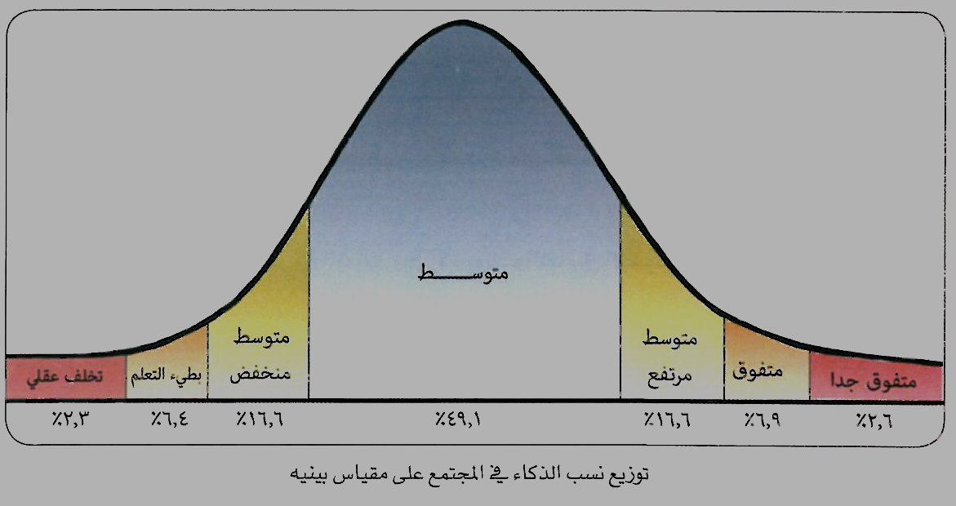

Slide 24
نشاط
6- 1

Slide 25
ماذا لو خلق الله الناس جميعاً على مستوى واحد من الذكاء فما العواقب الاجتماعية والاقتصادية التي قد تترتب على ذلك؟
....................................................................................................................................................................................................................................................................................................................................................................................................................................................................................................................
الإنسان حينما حمل الأمانة سَخَّر اللهُ له ما في السموات والأرض، وزودّه بعقلٍ كقوة إدراكية، وزودّه بحرية اختيار، وزودّه بقدرة ظاهرة على تحقيق مُراده، وزودّه بفطرة سليمة أعانه بها على اختيار الحق، وخلَق له الكونَ، وأنزل الكتب،

Slide 26
ماذا لو خلق الله الناس جميعاً على مستوى واحد من الذكاء فما العواقب الاجتماعية والاقتصادية التي قد تترتب على ذلك؟
....................................................................................................................................................................................................................................................................................................................................................................................................................................................................................................................
وبعث الأنبياء، وسخّر الدعاة والعلماء، كل هذا من أجل أن يتعرف هذا الإنسان إلى الله عز وجل، فإذا عَرَفه عَبَدَه، وإذا عَبَده سَعِد بِقُرْبِه في الدنيا والآخرة، فالقوة الإدراكية تقتضي أن يتعرف الإنسان إلى الله عز وجل، لا أن يسخِّرَها لأهداف رخيصة

Slide 27
ماذا لو خلق الله الناس جميعاً على مستوى واحد من الذكاء فما العواقب الاجتماعية والاقتصادية التي قد تترتب على ذلك؟
....................................................................................................................................................................................................................................................................................................................................................................................................................................................................................................................
والإرادة الحرة مع القدرة الظاهرة على فِعْلِ ما يريد الإنسان، هذا أيضاً يجب أن يكون مؤدِّياً إلى العبادة الصحيحة، والفطرةُ السليمةُ التي فطرَ اللهُ الناس عليها تقتضي أنْ يشكروا الله عز وجل، هذا ملخص الدرس الماضي.

Slide 28
القدرات العقلية الخاصة (الذكاءات المتعددة)
توصل العالم (جاردنر Gardenert ) عام 1983م في ابحاثه إلى وجود أنماط متعددة من الذكاء وصنفها كما يلي:

Slide 29
القدرات العقلية الخاصة (الذكاءات المتعددة)
1- الذكاء اللغوي اللفظي: ويتمثل في إمكانية تعامل الفرد مع الألفاظ واستخدامها بكفاءة للتعبير عن أفكاره وآرائه التي ينقلها إلى غيره من الناس، منطوقة أو مكتوبة بشكل واضح وتميزه بالطلاقة اللغوية.

Slide 30
القدرات العقلية الخاصة (الذكاءات المتعددة)
2- الذكاء المنطقي الرقمي: ويتمثل في مدى قدرة الفرد على التعامل بالأرقام والأعداد من حيث الدقة والسرعة والكفاءة وتشمل القيام بالعمليات الحسابية البسيطة والمعقدة وقدرته على اكتشاف العلاقات بين الأرقام.

Slide 31
القدرات العقلية الخاصة (الذكاءات المتعددة)
3- الذكاء المكاني- البصري: ويظهر في القدرة على ملاحظة العالم الخارجي بدقة وتحويله إلى مدركات حسية.

Slide 32
القدرات العقلية الخاصة (الذكاءات المتعددة)
4- الذكاء الجسمي- الحركي: ويظهر في القدرة على ضبط حركة الجسم ومسك الأشياء بدقة والتعبير الجسمي عن السلوك.

Slide 33
القدرات العقلية الخاصة (الذكاءات المتعددة)
5- الذكاء الإيقاعي: ويظهر في التمييز بين الأصوات والتناسق الصوتي وإنتاج الأصوات المتناسقة والتحكم في الصوت.

Slide 34
القدرات العقلية الخاصة (الذكاءات المتعددة)
6- الذكاء الاجتماعي: وهو القدرة على فهم الآخرين وإقامة علاقات سليمة معهم وحل المشكلات الاجتماعية.

Slide 35
القدرات العقلية الخاصة (الذكاءات المتعددة)
7- الذكاء البيئي: ويظهر في الاهتمام بالكائنات الحية وغير الحية المحيطة بنا والتعامل مع البيئة باحترام.

Slide 36
القدرات العقلية الخاصة (الذكاءات المتعددة)
8- الذكاء الذاتي الداخلي: يظهر في القدرة على فهم الإنسان لمشاعره الداخلية والقدرة على ضبطها والتحكم بها ومظهره (فهم الذات).

Slide 37
ارتفاع نسبة الذكاء لا يعني ضمان النجاح في الحياة فلابد من استخدامه بشكل فعال ومضاعفة الجهد لبلوغ الأهداف.

Slide 38
إثرائية
إن هذه الذكاءات الثمانية موجودة لدى كل فرد ولكنها موجودة بتفاوت، فقد يكون شخص ما لغوياً بدرجة عالية في حين يكون منطقياً بدرجة أقل، ولذلك لا نتعامل مع الآخرين على أنهم أذكياء أو قليلي الذكاء، فكل شخص يمتلك درجات متفاوتة من كل نمط، وهكذا يكون لكل شخص مظهر خاص به وليس نسبة ذكاء.

Slide 39
نشاط
6- 2

Slide 40
من خلال الأمثلة التالية وضح نوع الذكاء المناسب:
نوع الذكاء
الأمثلة
إدراك ما بين الجمل من علاقات مختلفة كتشابه أو تضاد والميل إلى القراءة وكتابة القصص
الذكاء اللغوي اللفظي
الميل للتنظيم والعمل في الديكور وبناء النماذج وتنسيق الألوان
الذكاء المكاني- البصري
القدرة على تجويد القرآن الكريم وكتابة الأناشيد والشعر
الذكاء الإيقاعي
الذكاء المنطقي الرقمي
المهارة في رسم الأشكال الهندسية والبيانات الإحصائية

Slide 41
من خلال الأمثلة التالية وضح نوع الذكاء المناسب:
نوع الذكاء
الأمثلة
يستمتعون بالتأمل والتفكير- عاطفيون ويحددون أهداف واقعية لهم في الحياة
الذكاء الذاتي الداخلي
المهارة في الأداء الرياضي كلعبة التنس وكرة القدم وغيرها
الذكاء الجسمي- الحركي
المهارة في تنظيم المجموعات والتراحم ومساعدة الآخرين
الذكاء الاجتماعي
الذكاء البيئي
الاهتمام بالنباتات والزهور والأشجار وتربية الحيوانات

